Slide 1
Modulo 4: Tokens y Smart Contracts
Tokenizacion en Hyperledger Fabric
De tokens EVM a tokens enterprise en Fabric

Slide 2
De Ethereum a Fabric: cambio de paradigma
En Ethereum los tokens son Smart Contracts publicos (ERC-20, ERC-721, ERC-1155)
Cualquiera puede crear, transferir y consultar tokens sin permiso
En Fabric no existen estandares ERC: los tokens se implementan como chaincodes
Fabric es permissioned: solo participantes autorizados operan con tokens
No hay criptomoneda nativa: los tokens representan activos del mundo real
La privacidad es nativa: canales y Private Data Collections

Slide 3
Tokens: Ethereum vs Hyperledger Fabric
Aspecto | Ethereum | Hyperledger Fabric
Estandar | ERC-20, ERC-721, ERC-1155 | No hay estandar oficial, se implementa via chaincode
Permiso | Permissionless: cualquiera puede crear tokens | Permissioned: solo participantes autorizados
Visibilidad | Publica: todo el mundo ve los balances | Privada: canales y Private Data
Moneda nativa | ETH para gas | No hay moneda nativa
Lenguaje | Solidity / Vyper | Go, Node.js, Java
Identidad | Direccion pseudonima | Certificado X.509 con nombre y org
Interoperabilidad | Cualquier wallet/DEX | Solo participantes de la red
Caso de uso tipico | DeFi, NFTs, especulacion | Supply chain, bonos, fidelizacion

Slide 4
Tres formas de implementar tokens en Fabric
1. Chaincode custom: escribir tu propia logica de token desde cero
Maximo control y flexibilidad
Requiere implementar mint, transfer, balanceOf, allowance...
2. Fabric Token SDK: libreria oficial con modelo UTXO
Modelo UTXO similar a Bitcoin
Soporta privacidad con tokens anonimos
Mas complejo de entender pero mas potente
3. Fabric Samples token-erc20: ejemplo oficial tipo ERC-20 con modelo de cuentas
El mas parecido a un ERC-20 de Ethereum
Buen punto de partida para aprender
Repositorio: fabric-samples/token-erc-20

Slide 5
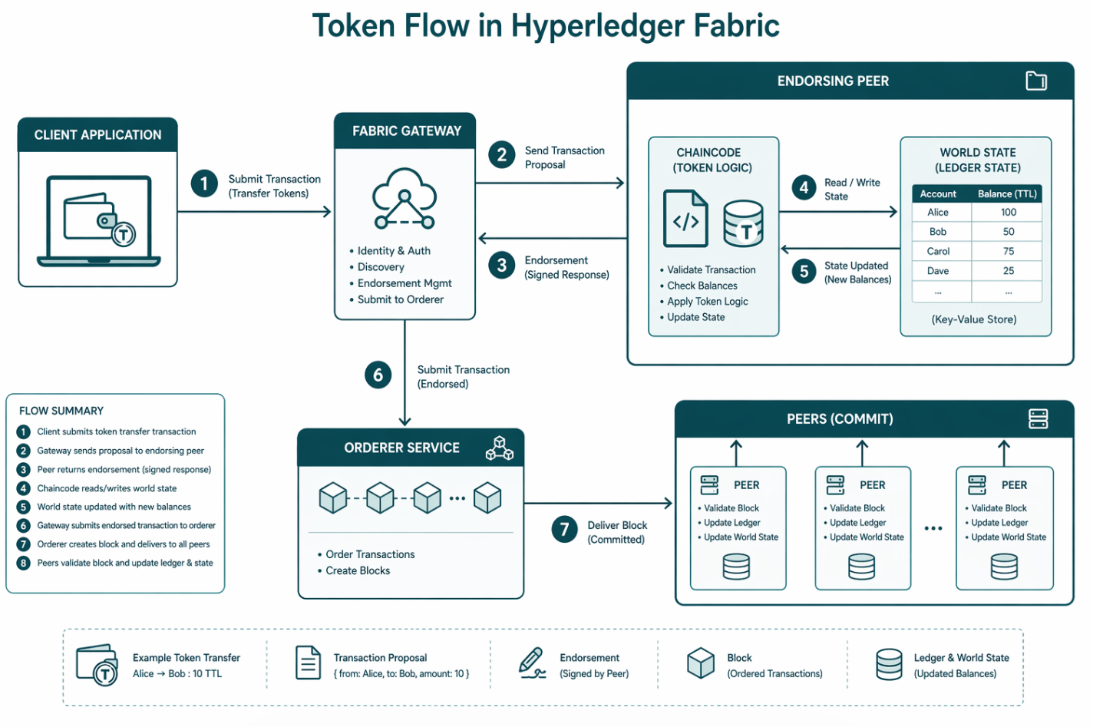
Flujo de un token en Fabric

Slide 6
Fabric Token SDK: vision general
Libreria oficial de Hyperledger para gestion de tokens
Modelo UTXO: cada token es una 'moneda' indivisible que se gasta completa
Operaciones principales:
Issue: crear nuevos tokens (equivalente a mint)
Transfer: enviar tokens a otro participante
Redeem: destruir tokens (equivalente a burn)
List: consultar tokens propios
Soporta tokens fungibles y no fungibles
Permite anonimato: el emisor no sabe quien tiene los tokens
Integracion con Fabric CA para identidades

Slide 7
UTXO vs Account Model
Modelo UTXO (Token SDK)
Modelo de Cuentas (ERC-20 like)
Cada token es un 'billete' unico
Para pagar, se 'gasta' el billete entero
Si sobra, se crea un 'cambio'
Mejor privacidad (no hay balance visible)
Mas complejo de consultar
Ejemplo: tienes un token de 100.
Pagas 30 -> se destruye el de 100
Se crean dos: uno de 30 (destino)
y otro de 70 (tu cambio).
Cada usuario tiene un balance numerico
Transferir = restar de uno, sumar a otro
Mas intuitivo y facil de consultar
Menos privado (balances visibles)
Similar a una cuenta bancaria
Ejemplo: tienes balance = 100.
Pagas 30 -> tu balance = 70
Destino: su balance += 30
Simple, directo.

Slide 8
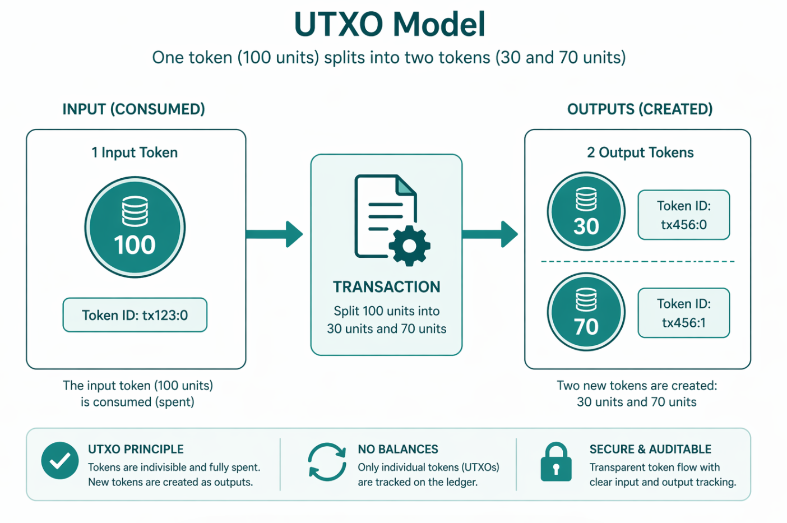
Modelo UTXO visualizado

Slide 9
Casos de uso: tokens enterprise en Fabric
Fidelizacion: puntos de un consorcio de empresas (aeroloineas, retail)
Bonos tokenizados: emision, custodia y liquidacion entre bancos
Supply chain: tokens que representan lotes de producto en transito
Carbon credits: tokens que representan derechos de emision
Pagos interbancarios: settlement instantaneo entre participantes
Propiedad inmobiliaria: fracciones de un activo tokenizado

Slide 10
Ejemplo: Token de fidelizacion entre empresas
Escenario: tres empresas (hotel, aerolinea, tienda) comparten puntos
Cada empresa es una organizacion en Fabric con su propio peer
Un canal compartido con un chaincode de token fungible
El hotel emite puntos al cliente por cada estancia
El cliente gasta puntos en la tienda o en vuelos
El chaincode valida: saldo suficiente, org autorizada, limites
Liquidacion mensual entre empresas via el ledger compartido

Slide 11
Ejemplo: Bonos tokenizados en Fabric
Escenario: emision de un bono entre emisor, agente y custodios
Cada participante es una org en Fabric
Private Data: solo el emisor y el custodio ven los detalles del inversor
Token no fungible: cada bono tiene numero serie, nominal, cupon, vencimiento
Chaincode gestiona: emision, transferencia, pago de cupones, amortizacion
Comparar con el bono Santander 2019 y EIB 2021 vistos en la sesion anterior
Auditores acceden via canal separado con vista de solo lectura

Slide 12
Fabric Samples: token-erc-20
Repositorio oficial: fabric-samples/token-erc-20
Implementacion tipo ERC-20 adaptada a Fabric
Funciones disponibles:
Mint(amount) - crear tokens (solo minter autorizado)
Transfer(to, amount) - transferir tokens
BalanceOf(account) - consultar saldo
Approve(spender, amount) + TransferFrom - delegacion
TotalSupply() - supply total emitido
Usa certificados X.509 para identificar al propietario (no direcciones)
El minter se define por atributo en el certificado
Ideal como punto de partida para tokens fungibles en Fabric

Slide 13
Token ERC-20 en Fabric: snippet
GO
Funcion Transfer del token-erc-20 oficial de Fabric Samples
// Transfer moves tokens from caller to recipient func (s *SmartContract) Transfer(ctx contractapi.TransactionContextInterface, recipient string, amount int) error { clientID, err := ctx.GetClientIdentity().GetID() if err != nil { return fmt.Errorf("failed to get client identity: %v", err) } err = transferHelper(ctx, clientID, recipient, amount) if err != nil { return fmt.Errorf("failed to transfer: %v", err) } // Emit Transfer event transferEvent := TransferEvent{From: clientID, To: recipient, Value: amount} eventJSON, _ := json.Marshal(transferEvent) ctx.GetStub().SetEvent("Transfer", eventJSON) return nil }

Slide 14
DEBATE
Tokenizacion en Fabric
1. En Ethereum cualquiera puede crear un token. En Fabric solo los autorizados. ¿Es esto una ventaja o una limitacion?
2. ¿Que tipo de activos, según vuestra experiencia, se beneficiarian de la tokenizacion en una red permissioned?
3. ¿Modelo UTXO o modelo de cuentas? ¿Cual elegiriais para vuestro caso de uso y por que?
4. Los tokens en Fabric no cotizan en exchanges. ¿Pierde sentido la tokenizacion sin mercado secundario?
5. ¿Como afecta la privacidad de Fabric (canales, Private Data) al diseño de un token enterprise?

Slide 15
Respuestas al debate (1/2)
1. Permisionado vs libre creacion: ¿ventaja o limitacion?
Depende del caso: en un consorcio empresarial es VENTAJA (evita spam y estafas).
En un ecosistema abierto y con innovacion rapida es LIMITACION (frena la creatividad).
Fabric esta pensado para entornos regulados donde se exige control y responsabilidad.
El 99% de ICO fraudulentas de 2017-2018 no podrian haber ocurrido en Fabric.
2. Activos que se benefician de tokenizacion permissioned:
Titulos de propiedad inmobiliaria (registros oficiales con multiples partes).
Bonos y valores tokenizados entre bancos.
Certificados de origen (vinos, diamantes, commodities).
Puntos de fidelizacion entre empresas del mismo consorcio.
Creditos de carbono con auditoria regulatoria.
Cualquier activo con valor y necesidad de trazabilidad y auditoria.
3. UTXO o modelo de cuentas: ¿cual elegir?
Cuentas (ERC-20 like): mas simple, mas intuitivo, consulta de saldo directa.
UTXO (Token SDK): mejor privacidad (tokens anonimos), mas complejo.
Cuentas para: puntos de fidelizacion, creditos, casos con balances consultables.
UTXO para: monedas corporativas con privacidad, tokens de valor sensible.
Regla practica: empezar con cuentas (mas simple); migrar a UTXO si la privacidad es critica.

Slide 16
Respuestas al debate (2/2)
4. ¿Pierde sentido la tokenizacion sin mercado secundario?
Depende del caso de uso. Hay tres tipos:
a) Token que representa valor transferible libremente (SI necesita mercado).
b) Token que representa algo trazable (trazabilidad, certificaciones) — NO necesita mercado.
c) Token que representa un derecho (acceso, fidelizacion, voto) — NO necesita mercado.
Muchas aplicaciones enterprise encajan en b) y c): el valor esta en la trazabilidad/control,
no en la especulacion o el trading.
Ademas, nada impide crear mercados secundarios INTERNOS al consorcio (OTC, subastas).
5. ¿Como afecta la privacidad de Fabric al diseño de un token enterprise?
Canales: permiten separar tokens por grupo de orgs (no todos ven todos los tokens).
Private Data Collections: ocultar importes y detalles entre partes del contrato.
Zero-Knowledge Proofs (via Token SDK): probar propiedad sin revelar cantidad.
Efecto practico: puedes tener un token cuyo propietario es publico pero el balance es privado.
Tradeoff: mas privacidad = mas complejidad operativa.
Regla: empezar simple (todo publico en el canal), anadir privacidad solo cuando sea critico.

Slide 17
Repaso del dia
1. ¿Cual es la principal diferencia entre tokens en Ethereum y en Fabric?
2. Nombra tres formas de implementar tokens en Fabric
3. ¿Que es el modelo UTXO y en que se diferencia del modelo de cuentas?
4. ¿Que operaciones soporta el Fabric Token SDK?
5. ¿Por que Fabric no tiene moneda nativa como ETH?
6. Da un ejemplo de token enterprise que tenga sentido en Fabric
7. ¿Que ventaja ofrece la privacidad de Fabric para tokens enterprise?

Slide 18
Respuestas al repaso (1/2)
1. Diferencia principal entre tokens Ethereum y Fabric:
Ethereum: cualquiera despliega tokens (ERC-20/721/1155), permissionless, identidad pseudonima.
Fabric: solo entidades autorizadas (permissioned), identidad real con certificado X.509,
sin moneda nativa, flexibilidad total en el diseño del token.
2. Tres formas de implementar tokens en Fabric:
Chaincode custom desde cero (maximo control, mas trabajo).
Fabric Token SDK (modelo UTXO, privacidad avanzada, curva de aprendizaje).
Fabric Samples token-erc-20 (modelo de cuentas tipo ERC-20, mas didactico).
3. Modelo UTXO vs modelo de cuentas:
UTXO: cada token es un 'billete' unico e indivisible. Transferir = consumir unos y crear otros.
Ejemplo: Bitcoin — la privacidad es mayor porque no hay balance visible publico.
Cuentas: balance numerico por usuario. Transferir = restar de uno, sumar a otro.
Ejemplo: Ethereum — mas intuitivo pero el balance queda expuesto.
4. Operaciones del Fabric Token SDK:
Issue (crear): emitir nuevos tokens, equivalente al Mint.
Transfer: enviar tokens de un propietario a otro.
Redeem (destruir): equivalente al Burn.
List: consultar los tokens propios.
Soporta tokens fungibles y no fungibles con la misma infraestructura.

Slide 19
Respuestas al repaso (2/2)
5. ¿Por que Fabric no tiene moneda nativa?
Fabric es una plataforma permissioned: ya conoces a todos los participantes.
No hace falta incentivar a mineros desconocidos (como ETH incentiva a los mineros Ethereum).
Los costes operativos los asumen las orgs del consorcio directamente.
Sin gas = sin mercado especulativo sobre la capacidad de red.
Ventaja: las transacciones no tienen coste por-operacion para los usuarios.
6. Ejemplo de token enterprise con sentido en Fabric:
Hotel + Cafeteria compartiendo puntos de fidelizacion (caso del Modulo 6).
Bancos europeos tokenizando bonos corporativos (Santander, EIB).
Trazabilidad de lotes alimentarios (Walmart Food Trust).
Certificados de formacion entre universidades y empresas.
Creditos de carbono verificables entre emisores y auditores.
7. Ventaja de la privacidad de Fabric para tokens enterprise:
Canales: segregar mercados internos (p.ej., tokens de fidelizacion por region).
Private Data Collections: importes y terminos comerciales visibles solo entre partes.
Cumplimiento GDPR: datos personales off-chain, solo hashes on-chain.
Confidencialidad competitiva: los competidores en la red no ven los datos sensibles.
Respeto a secretos comerciales: tarifas, margenes, clientes finales no expuestos.

